Slide 1
PdM Inventory / 智能性维护百宝箱

Slide 2
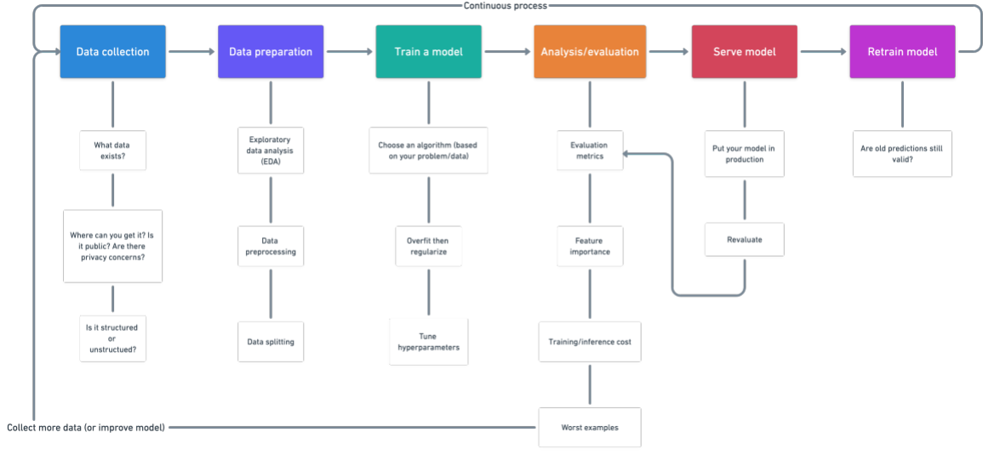
General ML ML/AI Project Full Cycle 流程
Full cycle / 流程
积累收集数据
数据分析及预处理
建模
模型评估
付诸实施
模型更新

Slide 3
Collect and Read Data / 读取数据
Libraries / 工具库：
import numpy as np
from pathlib import Path
import zipfile
import pandas as pd
How To / 菜单：
pdm_cmapss.ipynb
More Systematic Way / 自建库：
data_utility.py

